Slide 1
Big Data – B2
Avril 2026
Vélos STAR & Météo Rennes
Pipeline de données complet : collecte API & scraping, traitement PySpark, stockage PostgreSQL et dashboard Streamlit.
Antoine S et Antoine L · Projet Big Data

Slide 2
PLAN
Sommaire
01
Introduction & Contexte
Présentation du projet et objectifs
02
Besoin Métier
Problématique et cas d'usage
03
Architecture & Pipeline
Les 6 étapes du traitement de données
04
Choix des Sources de Données
Pourquoi l'API STAR et le scraping météo
05
Stack Technique
Technologies utilisées et justification
06
Le Dashboard – Résultats
Visualisations et KPIs produits
07
Conclusion & Perspectives
Bilan et axes d'amélioration

Slide 3
01 · INTRODUCTION
Contexte du projet
Le réseau Vélos STAR
Objectif pédagogique
Le réseau Star gère les transports en commun de Rennes Métropole, dont un service de vélos en libre-service (VLS) avec plusieurs dizaines de stations réparties dans la ville. Les données sont exposées en temps réel via une API Open Data officielle.
Construire un pipeline Big Data de bout en bout : ingestion, transformation, stockage et visualisation — avec des outils industriels (Spark, PostgreSQL, Streamlit).
Données temps réel
Ingestion
Traitement
Stockage
Visualisation
Ce projet combine deux sources hétérogènes — une API REST officielle et un scraping web — pour produire un dataset enrichi permettant d'analyser l'usage des stations de vélos en fonction des conditions météorologiques à Rennes.

Slide 4
02 · BESOIN MÉTIER
Quelle problématique résoudre ?
Questions opérationnelles
Utilisateurs cibles
▸
Quelles stations sont les plus sollicitées à un instant T ?
Opérateurs STAR
Optimiser la redistribution des vélos entre stations
▸
La météo influence-t-elle l'utilisation des vélos ?
Urbanistes / collectivité
▸
Quelle est la disponibilité réelle des bornes de recharge ?
Mesurer l'impact météo sur la mobilité douce
▸
Combien de stations sont hors service actuellement ?
Usagers
Voir en un coup d'œil la disponibilité réelle
Valeur ajoutée — croiser vélos + météo permet une analyse contextualisée de la mobilité urbaine.
2
6
1
Sources de données
Étapes pipeline
Dashboard live

Slide 5
03 · ARCHITECTURE
Pipeline de données — 6 étapes
API STAR
Scraping météo
EDA
PySpark
PostgreSQL
Dashboard
get_api.py
→
scrape_weather.py
→
notebook.py
→
traitement.py
→
load_postgres.py
→
app.py
1
Collecte API STAR
2
Scraping météo
Requête REST sur data.explore.star.fr — retour JSON normalisé, sauvegarde Parquet brut dans data/raw/.
BeautifulSoup parse la page HTML météo de Rennes — extrait température, risque de pluie, condition horaire.
3
Analyse exploratoire (EDA)
4
Traitement PySpark
Contrôle qualité : valeurs manquantes, stats descriptives, distribution des colonnes → rapport Markdown.
Nettoyage, imputation médiane, encodage catégoriel, fusion vélos + météo, export Parquet propre.
5
Chargement PostgreSQL
6
Dashboard Streamlit
Lecture Parquet final, création table si besoin, rechargement complet via SQLAlchemy / pg8000.
Lecture PostgreSQL (fallback Parquet local), KPIs temps réel, graphiques Plotly interactifs.

Slide 6
04 · CHOIX DES SOURCES
Pourquoi ces sources de données ?
API STAR Open Data
Scraping météo (MeteoArt)
REST · JSON · Gratuit
HTML · BeautifulSoup · Gratuit
Officielle & fiable — données temps réel de l'opérateur
Données horaires — snapshot à l'heure courante (Paris)
Open Data — pas de clé API, accès libre
Aucun coût — pas d'abonnement API météo payant
Données riches — vélos, électriques, bornes, statut, GPS
3 indicateurs clés — température, pluie, condition
API stable — endpoint OIDC v2.1 documenté
Configurable — URL définie dans .env
Pagination — paramètre limit configurable
Résilient — sauvegarde même en cas d'erreur réseau
data.explore.star.fr/api/explore/v2.1/ catalog/datasets/vls-stations-etat-tr/records
Extraction via sélecteur CSS #day-table Matching heure courante ↔ colonne tableau horaire
Pourquoi pas une API météo commerciale ?
Critère
API météo payante
Scraping MeteoArt
Coût
Abonnement mensuel ✗
Gratuit ✓
Clé API requise
Oui ✗
Non ✓

Slide 7
05 · STACK TECHNIQUE
Technologies utilisées
Collecte & Parsing
Traitement
Stockage
Requests
PySpark
PostgreSQL
appels HTTP vers l'API REST STAR
nettoyage et transformation distribuée
entrepôt structuré (conteneur Docker)
BeautifulSoup4
Pandas
SQLAlchemy/pg8000
parsing HTML de la page météo
EDA et chargement final
ORM & connecteur Python
Pandas
PyArrow
Parquet local
sérialisation Parquet des données brutes
format Parquet columnar performant
fallback rapide sans base de données
Visualisation
Infra & Orchestration
Config & Qualité
Streamlit
Docker Compose
Pydantic Settings
framework dashboard 100% Python
PostgreSQL local en un docker compose
variables d'env typées & validées
Plotly Express
PowerShell
.env / .env.example
graphiques interactifs (barres, donut, scatter)
script run_pipeline.ps1 tout-en-un
configuration externalisée
CSS custom
Python 3.12
EDA notebook
design dark glassmorphism
runtime principal du projet
contrôle qualité des données brutes

Slide 8
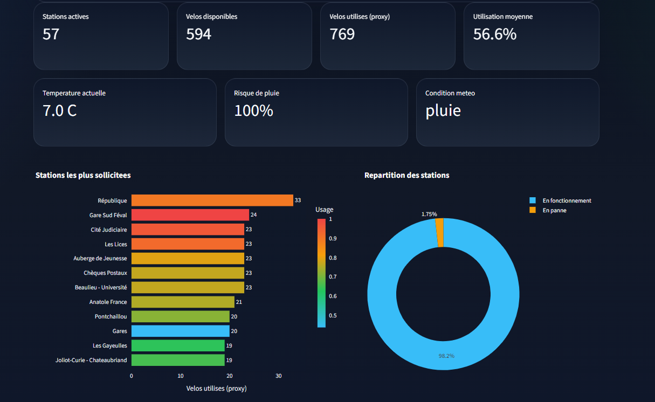
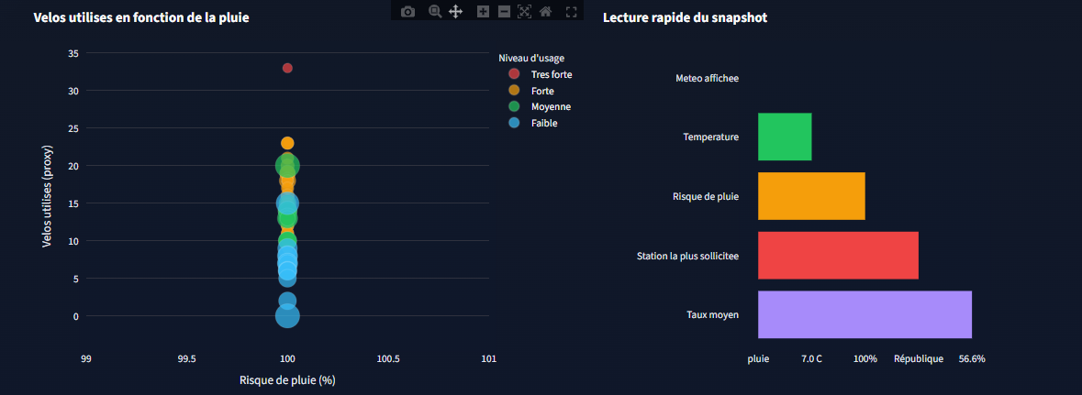
06 · RÉSULTATS
Le Dashboard — fonctionnalités

Slide 9
07 · CONCLUSION
Bilan & Perspectives
Ce qui a été réalisé
Axes d'amélioration
✔ Pipeline complet en 6 étapes automatisées
▸ Collecte continue — scheduler (Airflow / cron) toutes les 15 min
✔ Croisement de 2 sources hétérogènes (API + scraping)
▸ Historisation — analyse temporelle & tendances d'usage
✔ Traitement distribué avec PySpark
▸ API météo officielle — OpenMeteo (gratuite & stable)
✔ Stockage structuré PostgreSQL + Docker
▸ Machine Learning — prédiction de disponibilité des stations
✔ Dashboard Streamlit interactif avec Plotly
▸ Déploiement cloud — Streamlit Cloud ou Docker Swarm
✔ Résilience : fallback Parquet si base indisponible
✔ Configuration externalisée via .env
▸ Alertes — notification si station vide / hors service
Ce projet démontre qu'avec des outils open source (Spark, PostgreSQL, Streamlit), il est possible de construire un pipeline Big Data complet et fonctionnel autour de données urbaines réelles, en un temps réduit.
Pipeline opérationnel
Open Data STAR
Reproductible
Extensible

